Slide 1

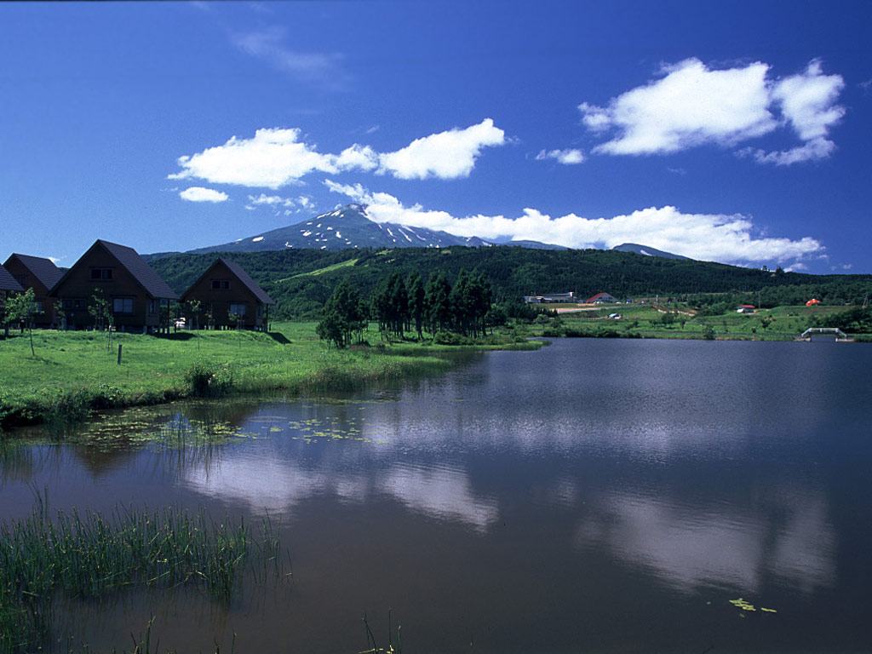
常量与变量

Slide 2

你的睡眠时间充足吗？
根据科学研究表明，一个10岁至50岁的人每天所
需睡眠时间（H小时）可用公式H=（110-N）/10
计算出来，其中N代表这个人的岁数，
请赶紧算算你所需的睡眠时间吧！
会变化的量是：
不会变的量是：
H和N。
110和10。
圆的面积公式为S=πr²
请取r的一些不同的值,算出相应的S的值:
会变化的量是：
不会变的量是：
S和r。
π 。

Slide 3

概念
什么叫常量?
在一个过程中,固定不变的量称为常量.
什么叫变量?
在一个过程中,可以取不同数值的量称为变量.
比如:刚才的110和10,π是常量
H与N，s与r是变量

Slide 4
小试牛刀
指出下列事件过程中的常量与变量
⒈某水果店橘子的单价为２.５元／千克，买Ｋ千克橘子的总价为Ｓ元，其中常量是
————————————，变量是——————。
⒉ 圆周长Ｃ与圆的半径r之间的关系式是Ｃ＝２πr，其中常量是——————，
变量是—————— 。
⒊声音在空气中传播的速度v（m/s）与温度t（。Ｃ）之间的关系式是v＝３３１＋０.６t，其中常量是————————————，变量是—————。
２.５元/千克
Ｋ，Ｓ
２，π
Ｃ， r
３３１，０.６
V，t

Slide 5
小试牛刀
阅读并完成下面一段叙述：
⒈某人持续以a米／分的速度经t分时间跑了s米，其中常量是 ，变量是 ．
a米/分
t，s
⒉ s米的路程不同的人以不同的速度a米／分各需跑的时间为t分，其中常量是 ，变量是 ．
S米
a,t
根据上面的叙述，写出一句关于常量与变量的结论 ．
在不同的条件下，常量与变量是相对的．

Slide 6
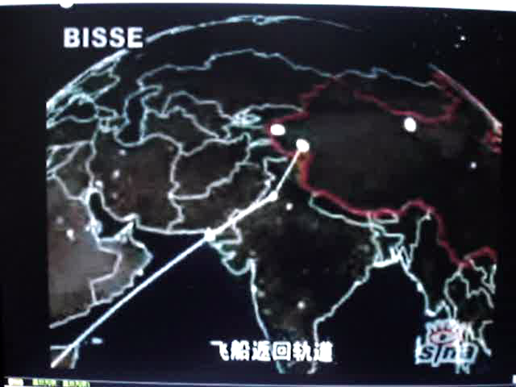

Slide 7

沉思阁
2005年10月17日凌晨4时33分 ，在内蒙古四子王旗成功着陆。在着陆前的最后48分时间内，它是在耐高温表层的保护下，以７８００米／秒的速度冲入100千米厚的地球大气层。在空气阻力的作用下，它在距地球表面10千米左右时，以１８０米／秒的速度下降 ，此时直径20多米的降落伞自动打开。
“神舟六号”着陆前的最后48分时间内，飞船运动的时间、速度、飞船着陆前48分时的位置到着陆点的距离，飞船所受地球的引力这些量 ，哪些是常量？哪些是变量？

Slide 8
热身题
受日月的引力而产生潮汐现象，早晨海水上涨叫做潮，黄昏海水上涨叫做汐，合称潮汐．潮汐与人类的生活有着密切的联系．某港口从０时到１２时的水深情况如下表，其中t表示时刻，h表示水深．
t（时） | ０ | ３ | ６ | ９ | １２
h（米） | ５ | ７.５ | ５ | ２.４ | ４.３
在上述问题中，字母t，h表示的是变量还是常量？简述你的理由．
解： t，h表示的是变量，因为在０时到１２时这一时刻， t的值在变化，h的值也相应着变化.

Slide 9
必答题
第一轮：指出下列事件中的常量与变量
1.长方形的长和宽分别是a与b，周长Ｃ＝２（a＋ b ），其中常量是 ，变量是 ．
２
C,a,b
２.圆锥体积v与圆锥底面半径r圆锥高h之间存在关系式v＝（１／３）πr^{２}h，其中常量是 ，变量是 ．
１／３,π
v,r,h
３.某种报纸每份a元，购买x份此种报纸共需y元，则 y＝ax中的常量是 ，变量是 ．
a元
y元,x份
4、假设钟点工的工作标准为6元/时，设工作时数为t，应得工资额为m，则m=6t，其中常量是 ，
变量是 。
6元/时
m，t

Slide 10
抢答题
第二轮：小组合作，挑战他组
１.举2个常量和变量的实际例子
２.确定出要挑战的小组
3.出题组提问,被挑战组答出常量与变量(一人答一题)

Slide 11
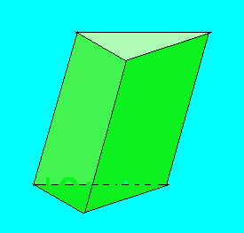
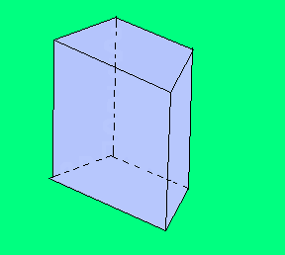
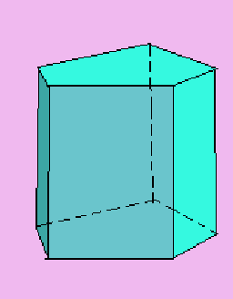
风险题
第三轮：观察下列直棱柱，回答问题
１.直三棱柱有几个面？
直四棱柱有几个面？
直五棱柱有几个面？
５个面
６个面
７个面
２.直n棱柱有几个面？若用m表示直n棱柱的面数，试写出m与n之间的关系式；
解： 直n棱柱有（n＋２）个面
关系式是： m＝n＋２
３.指出你所写的关系式中，哪些是常量？ 哪些是变量？
２
m，n

Slide 12

你能预测自己将来的身高吗?
若x，y分别表示父母的身高,h_{男，}h_{女}分别表示儿女成人时的身高，则有关系式： h_{男}＝０.５４（x＋y ）
h_{女}＝（０.９７５x＋y）÷２
你们能预测出全班同学成人时的身高吗？这里什么是常量？什么是变量？
注：仅供参考

Slide 13

谈一谈
请用一句话总结你本节课的收获。

Slide 14
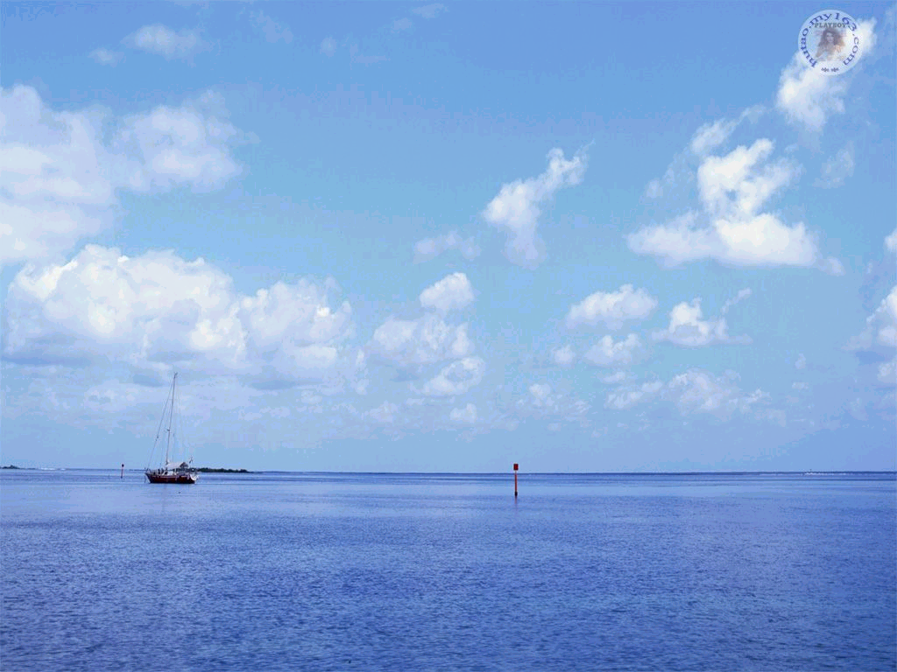

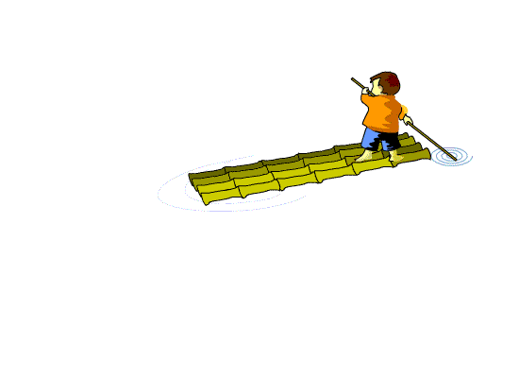
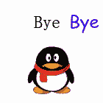
再见！

